Slide 1
Тема урока:
Споры о романтизме и реализме романа.
Роман в оценке В. Г. Белинского

Slide 2
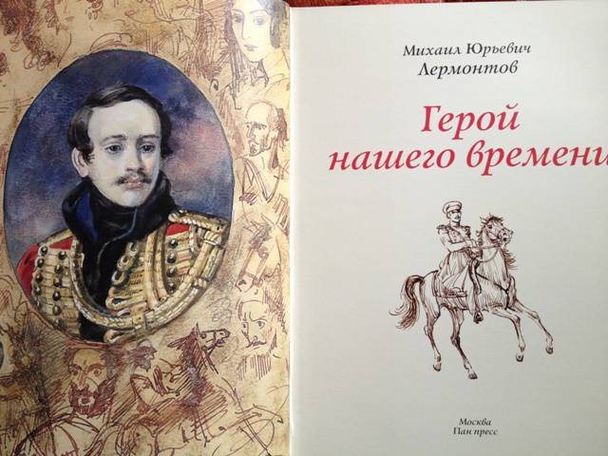
«В том романе … есть что-то неразгаданное»
В.Г. Белинский

Slide 3
-Черты какого художественного метода присущи роману М.Лермонтова «Герой нашего времени» - романтизма или реализма?
- Можно ли отметить в романе черты обоих методов?
Как переводится термин «реализм»?
- Что характерно для литературного направления «романтизм»?

Slide 4
Реализм (от позднелат. realis –
вещественный, действительный) –
направление в литературе и искусстве,
ставящее целью правдивое воспроизведение действительности в её типических чертах.

Slide 5
Реалистический герой
действительность
народность
гражданственность
гуманизм
патриотизм
Эмоциональная насыщенность
Выявление неприглядных сторон жизни

Slide 6
Романтизм – художественный метод, в котором доминирующее значение имеет субъективная позиция писателя по отношению к изображаемым явлениям жизни, тяготение не столько к ее воспроизведению, сколько к «переделыванию» действительности

Slide 7
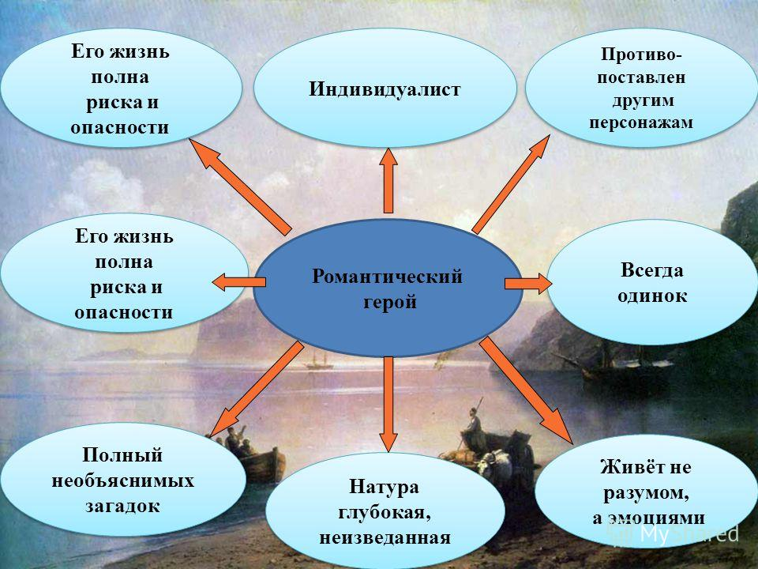

Slide 8
1 группа «Сторонники романтизма»
2 группа «Сторонники реализма»
Задание на группу:
1. Прочитать текст.
2. Выделить основные моменты, ключевые слова.
3. Заполнить таблицу (каждая группа по своему методу)
Черты романтизма | Черты реализма

Slide 9
Вывод:
В романе «Герой нашего времени» сочетаются черты двух методов: реализма и романтизма. Проблематика романа повлияла на художественную систему Лермонтова, который пришел к реалистическому принципу изображения жизни. В творчестве Лермонтова отражается взаимное обогащение двух методов.

Slide 10
Домашнее задание:
1. Изучить критические статьи
- В.С.Соловьева Лермонтов;
- Н.Г. Долининой Печорин и наше время
- В.И. Коровина Творческий путь М..Лермонтова
- Э. Гернштейна «Герой нашего времени»
2. Выписать высказывания об образе Печорина.

